Slide 1
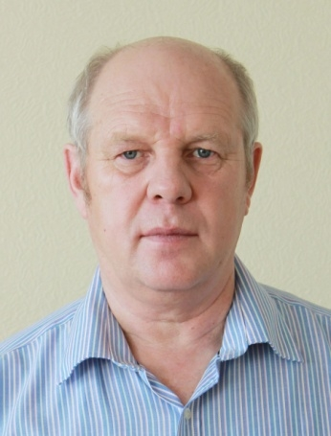
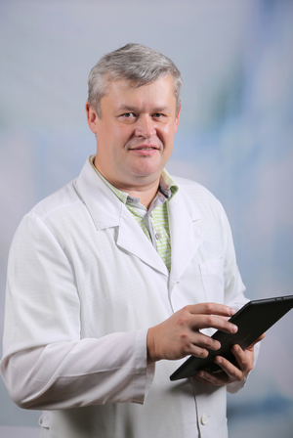
Государственное задание на научные исследования 2024-2026 гг.
Разработка новых имплантатов типа PressFit, обеспечивающих образование и активацию частиц костного матрикса для повышения приживаемости и надежности протезирования
Научный руководитель
д.т.н., профессор
В.П. Кузнецов
Разработка лекарственного препарата на основе аминокислот с разветвлёнными боковыми радикалами для стимуляции восстановления скелетных мышц после их травматического повреждения
Научный руководитель
д.б.н., доцент М.В. Стогов

Slide 2
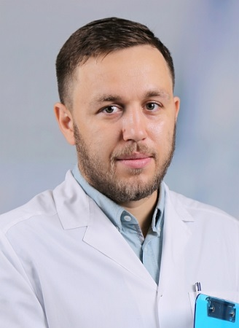
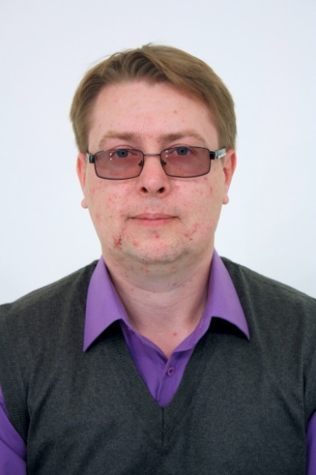
Разработка временных биорезорбируемых антибактериальных носителей для замещения постостеомиелитических дефектов костей нижних конечностей
Научный руководитель
к.м.н.
А.С. Судницын
Разработка биодеградируемого костного винта для детской травматологии и ортопедии и инструментария для его установки
Научный руководитель
к.м.н.
А.А. Коробейников

Slide 3
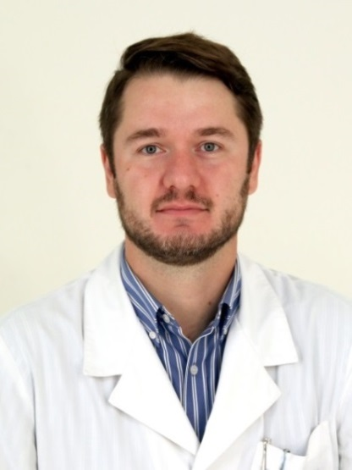
Разработка трансфизарного интрамедуллярного ригидного стержня для реконструктивной хирургии конечностей и инструментария для его установки
Научный руководитель
к.м.н.
С.С. Леончук

